Slide 1
LC20 : Détermination de constantes d’équilibre
Mathieu Markovitch

Slide 2
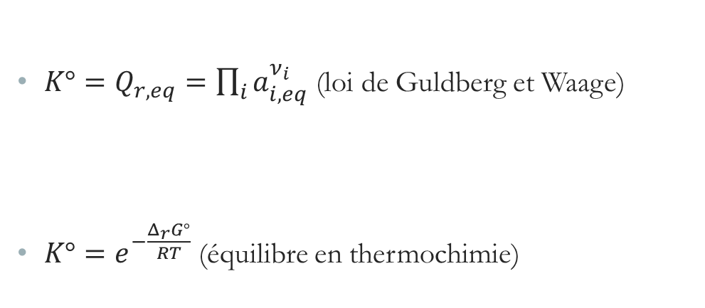
Mesure ou calcul ?
$K°=Q_{r,eq}=\prod_{i}{a_{i,eq}^{ν_{i}}}$ (loi de Guldberg et Waage)
$K°=e^{−\frac{Δ_{r}G°}{RT}}$ (équilibre en thermochimie)

Slide 3
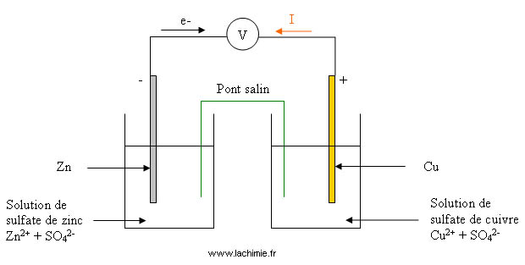
Pile Daniell

Slide 4
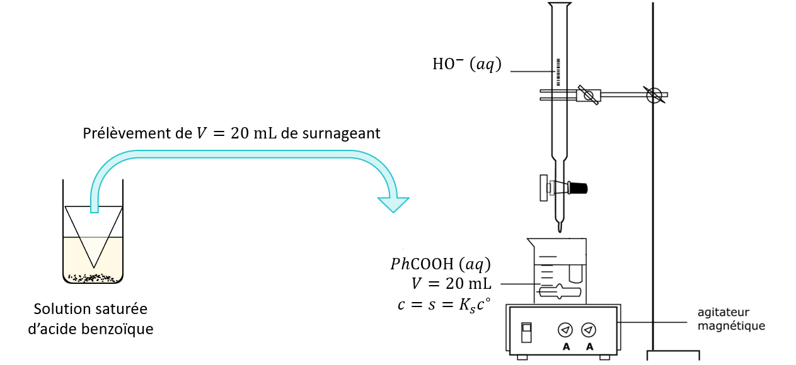
Produit de solubilité de l’acide benzoïque

Slide 5
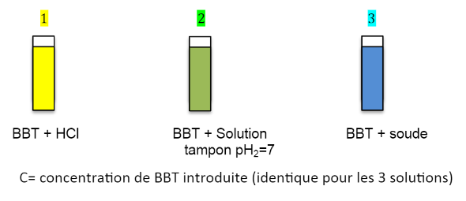
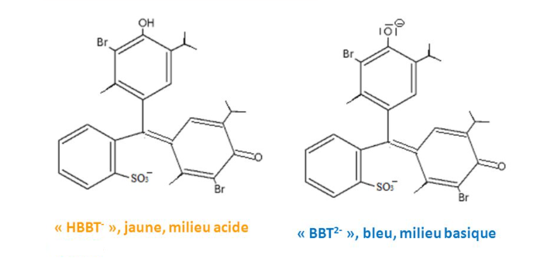
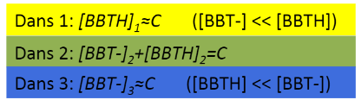
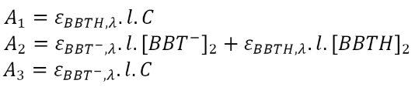
pKa du BBT
$$pKa={pH}_{2}−log\frac{{\left[{BBT}^{−}\right]}_{2}}{{\left[BBTH\right]}_{2}}={pH}_{2}−log\frac{A_{3}−A_{2}}{A_{1}−A_{3}}$$

